Slide 1
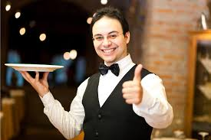
EXCELÊNCIA NO ATENDIMENTO PARA GARÇONS

Slide 2

O QUE É EXCELÊNCIA NO ATENDIMENTO?
É a capacidade de oferecer ao cliente muito mais do que um serviço correto — é proporcionar uma experiência positiva, acolhedora e memorável em cada interação.

Slide 3

O QUE É EXCELÊNCIA NO ATENDIMENTO NO CONTEXTO DE GARÇOM?
É servir com atenção, empatia, agilidade e cordialidade, antecipando as necessidades do cliente e demonstrando verdadeiro interesse pelo seu bem-estar durante toda a permanência no estabelecimento..

Slide 4
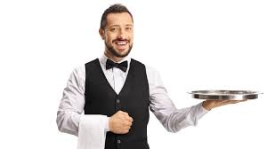
Compreender o valor do atendimento como
parte fundamental da experiência do cliente
📌 O que significa?
Significa entender que o atendimento não é apenas um serviço técnico, como levar um prato até a mesa ou anotar um pedido corretamente. O atendimento é uma parte essencial da experiência emocional e sensorial do cliente dentro do restaurante.
Deve ser uma interação acolhedora, atenta e profissional, focada em proporcionar uma ótima experiência gastronômica que transcende a simples entrega do pedido

Slide 5


🍽️ Vamos a um exemplo prático:
Imagine dois restaurantes com a mesma comida deliciosa:
No primeiro, o garçom é frio, demora a atender, não olha nos olhos e
parece apressado.
No segundo, o garçom sorri, é atencioso, conhece o cardápio e trata o
cliente pelo nome.
Mesmo que a comida seja igual, a experiência é completamente diferente.
Resultado: O cliente se sente melhor atendido no segundo local — e provavelmente vai voltar lá, indicar aos amigos, deixar uma boa avaliação ou até pagar mais por isso.

Slide 6


